Slide 1
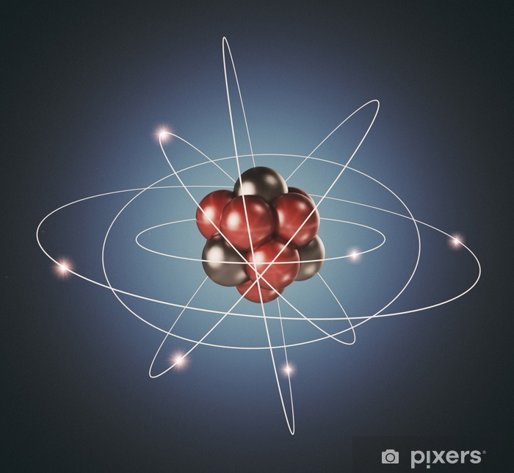





मूलभूत नाभिकीय भौतिकी
निरीक्षक/जीडी राजू रॉय

Slide 2
परमाणु और तत्व क्या हैं।
परमाणु संख्या, परमाणु द्रव्यमान, समस्थानिक।
आयनकारी और गैर-आयनकारी विकिरण, विकिरण के प्रकार|
अर्ध-आयु।
विखंडन और संलयन।
श्रृंखला अभिक्रिया।
उद्देश्य
इस पाठ को पूरा करने पर आप सक्षम होंगे:

Slide 3
परमाणु
परमाणु किसी भी सामान्य पदार्थ की सबसे छोटी इकाई है, जिसमें उस तत्व के सभी गुण मौजूद होते हैं।

Slide 4
परमाणु की संरचना
न्यूट्रॉन (कोई आवेश नहीं)
प्रोटॉन (+धनात्मक आवेश)
नाभिक

Slide 5
तत्व
तत्व उन परमाणुओं की प्रजाति है जिनके परमाणु नाभिक में प्रोटॉनों की संख्या समान होती है।

Slide 6
परमाणु संख्या (Z)
किसी परमाणु के नाभिक में प्रोटॉनों (p) की संख्या को परमाणु संख्या कहते हैं।
35
S
16
प्रोटॉन = 16

Slide 7
परमाणु द्रव्यमान (A)
परमाणु द्रव्यमान किसी परमाणु के नाभिक में प्रोटॉनों और न्यूट्रॉनों (p + n) के योग के बराबर होता है।
प्रोटॉन = 53 न्यूट्रॉन = 72
125
I
53

Slide 8
समस्थानिक
वे परमाणु जिनका परमाणु क्रमांक समान होता है लेकिन द्रव्यमान संख्या भिन्न होती है।.
हाइड्रोजन के समस्थानिक = ₁ H ¹, ₁H², ₁ H ³ .
यूरेनियम के समस्थानिक = ₉₂ U ²³³ , ₉₂ U ²³⁵ , ₉₂ U ²³⁸
12
14
C
C
6
6

Slide 9
अस्थिर परमाणु
अस्थिर होने की अवस्थाएँ:
सामान्यतः किसी भी परमाणु के नाभिक की संरचना स्थिर होती है, अर्थात् न्यूट्रॉनों और प्रोटॉनों की संख्या हमेशा समान रहती है।
नाभिक की अस्थिरता तब उत्पन्न हो सकती है जब न्यूट्रॉन और प्रोटॉन का अनुपात 1.5 से अधिक हो जाता है।

Slide 10
आयनकारी विकिरण
एक अस्थिर नाभिक कुछ अपनी ऊर्जा को बाहर निकालकर स्थिर होने का प्रयास करता है, जो अल्फा, बीटा या गामा विकिरण के उत्सर्जन द्वारा होता है।
γ
U-238
γ
Th-234
Alpha²⁺

Slide 11
ग़ैर-आयनीकरण विकिरण
इसका अर्थ है किसी भी प्रकार का विद्युतचुंबकीय विकिरण जो परमाणु या अणु को आयनीकृत करने के लिए पर्याप्त ऊर्जा नहीं ले जाता, अर्थात् किसी परमाणु से इलेक्ट्रॉन को पूरी तरह हटाने में सक्षम नहीं होता।

Slide 12
विकिरण और सक्रियता
परमाणु के नाभिक से ऊर्जा का कणों के रूप में या विद्युतचुंबकीय तरंगों के रूप में संचरण को विकिरण कहते हैं।
रेडियोधर्मी पदार्थ की सक्रियता उसकी ऊर्जा के स्वस्फूर्त रूपांतरण का मापन है। इसे प्रति सेकंड नाभिकीय रूपांतरण (विघटन) के रूप में परिभाषित किया जाता है।

Slide 13
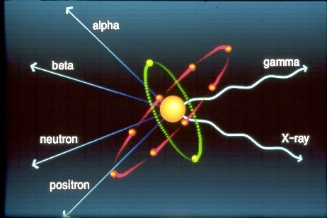
विकिरण के प्रकार
कण उत्सर्जन (α, β)
फोटॉन उत्सर्जन (γ , x-ray)

Slide 14
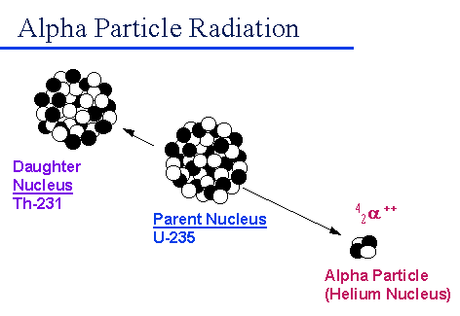
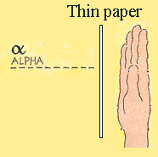
अल्फा कण
आवेश: + 2
वजन: भारी
वायु में सीमा: < 5 सेमी
परिरक्षण: कागज़ की एक शीट
हानिकारक प्रभाव: केवल आंतरिक

Slide 15
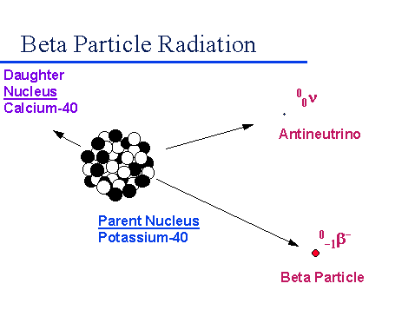
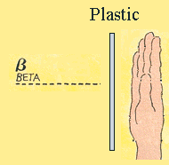
बीटा कण
आवेश: -1
वजन: बहुत हल्का
हवा में सीमा: ऊर्जा पर निर्भर
हानि (खतरा): आंतरिक और बाहरी दोनों
परिरक्षण (शील्डिंग): कम Z (जैसे प्लास्टिक)

Slide 16
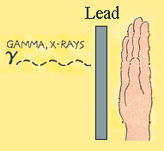
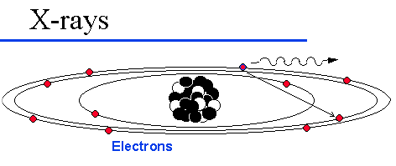
गामा विकिरण
आवेश (Charge): कोई नहीं
वजन (Weight): कोई नहीं
वजन (Weight): कोई नहीं
सुरक्षा (Shielding): उच्च – सीसा (Lead)
हानि (Hazard): आंतरिक और बाहरी दोनों

Slide 17
रेडियोधर्मी रूपांतरण
218 214 4
Po Pb + He
84 82 2
214 214 0
Pb Bi + e
82 83 1
226 222 4
NOTE. Ra Rn + He+ j (0.19 MeV)
88 86 2

Slide 18

परिरक्षण सारांश
α
β-
γ and χ rays of reduced energy
γ and χ rays
Fast η
Slow η
Paper
Aluminium
Lead

Slide 19
रेडियोधर्मिता
1980 तक इसकी इकाई क्यूरी (Ci) थी।
1 ग्राम 226Ra प्रति सेकंड 3.7 × 10¹⁰ बार प्रति सेकंड विघटित होता है।
1 Ci = 3.7 × 10¹⁰
रेडियोधर्मिता की नई इकाई बेकरल (Bq) है।
1 Bq = 1 विघटन प्रति सेकंड (1 dps)

Slide 20
रेडियोधर्मिता
व्यावहारिक इकाइयाँ
किलो बेकरल (kBq), मेगा बेकरल (MBq), गीगा बेकरल (GBq) आदि
पुरानी इकाई Ci को नई इकाई Bq में बदलने का गुणांक
1 क्यूरी (Ci) = 3.7 × 10¹⁰ विघटन प्रति सेकंड (dps) 1 विघटन प्रति सेकंड (dps) = 1 बेकरल (Bq) 1 क्यूरी (Ci) = 3.7 × 10¹⁰ बेकरल (Bq) 1 बेकरल (Bq) = 2.7 × 10⁻¹¹ क्यूरी (Ci)

Slide 21
अर्ध आयु
जिस समय में किसी तत्व की सक्रियता (Activity) आधी हो जाती है, उसे उसकी अर्ध आयु (Half Life) कहते हैं।
रेडियम (Ra) की अर्ध आयु लगभग 1600 वर्ष है। इसका अर्थ है कि रेडियम का कोई भी नमूना 1600 वर्षों में आधा विघटित हो जाएगा।
उदाहरण: यदि आज हम 1 ग्राम रेडियम से शुरू करें, तो 1600 वर्षों में उसका आधा यानी 0.5 ग्राम विघटित हो जाएगा। अगले 1600 वर्षों में शेष का आधा और विघटित हो जाएगा, और यह क्रम ऐसे ही चलता रहेगा।

Slide 22
रेडियोधर्मी अपक्षय एवं अर्ध आयु ग्राफ

Slide 23
विभिन्न तत्वों की अर्ध आयु
यूरेनियम-238 (Uranium-238) – 4.55 × 10⁹ वर्ष
पोलोनियम-210 (Polonium-210) – 140 दिन
पोलोनियम-212 (Polonium-212) – 3 × 10⁻⁷ सेकंड

Slide 24
नाभिकीय विखंडन
एक परमाणु (Atom) के केंद्र में प्रोटॉन और न्यूट्रॉन होते हैं, जिन्हें नाभिक (Nucleus) कहते हैं। विखंडन (Fission) में नाभिक दो भागों में टूट जाता है। यह या तो रेडियोधर्मी क्षय (Radioactive Decay) से होता है या फिर नाभिक पर न्यूट्रॉन (Neutron) की बमबारी करने से।
विखंडन के बाद बनने वाले नाभिकीय टुकड़ों में, खोया हुआ द्रव्यमान परमाणु ऊर्जा में परिवर्तित हो जाता है।
न्यूट्रॉनों का उत्सर्जन
विशाल ऊर्जा का उत्सर्जन
²³⁵U + ¹N → ¹⁴⁰Cs + ⁹³Rb + 3 ¹N+ 200 Mev
92 0 55 37 0

Slide 25
नाभिकीय संरचना और रेडियोधर्मी अपक्षय
कुछ समस्थानिकों के नाभिक में प्रोटॉनों या न्यूट्रॉनों की संरचना अस्थिर होती है। आयनीकरण विकिरण के रूप में ऊर्जा उत्सर्जित करके, वे एक अधिक स्थिर संरचना की ओर बढ़ जाते हैं।

Slide 26
नाभिकीय संलयन
एक ऐसी अभिक्रिया जिसमें दो या अधिक परमाणु नाभिक आपस में मिलकर एक या अधिक नए परमाणु नाभिक और उप-परमाण्विक कण बनाते हैं।
ऊर्जा का उत्सर्जन
₁H³ + ₁H² ₂HE⁴ + ₀N¹ + 17.6 MeV
₁H² + ₁H² ₂HE³ + ₀N¹ + 3.2 MeV
₁H² + ₁H² ₁HE³ + !N¹ + 4 MeV

Slide 27
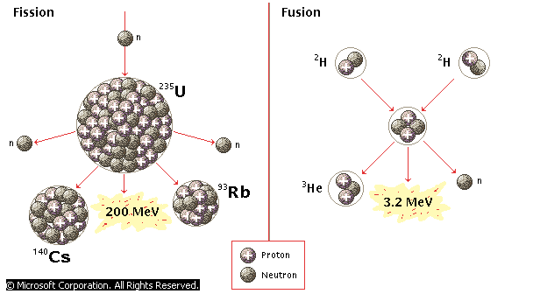
विखंडन और संलयन

Slide 28
श्रृंखला अभिक्रिया
परमाणु श्रृंखला अभिक्रिया तब होती है जब एक अकेली परमाणु अभिक्रिया, औसतन एक या अधिक अगली परमाणु अभिक्रियाओं को उत्पन्न करती है। इससे इन अभिक्रियाओं की एक स्व-प्रसारित श्रृंखला बनने की संभावना होती है। यह विशेष परमाणु अभिक्रिया भारी समस्थानिकों (जैसे U-235) का विखंडन हो सकती है।

Slide 29
U-235 श्रृंखला अभिक्रिया
U235
NEUTRON
U235
U235
न्यूट्रॉन
विखंडन खंड

Slide 30


परमाणु और तत्व क्या हैं।
परमाणु संख्या, परमाणु द्रव्यमान, समस्थानिक।
आयनकारी एवं अनायनकारी विकिरण।
विकिरण के प्रकार।
अर्ध आयु।
विखंडन और संलयन।
श्रृंखला अभिक्रिया।
समीक्षा

Slide 31

कोई प्रश्न?

Slide 32


समस्थानिक (Isotopes) क्या हैं?
उत्तर - वे परमाणु जिनका परमाणु क्रमांक समान होता है लेकिन द्रव्यमान संख्या भिन्न होती है, उन्हें समस्थानिक कहते हैं।
2. विकिरण (Radiation) क्या है? उत्तर - विकिरण वह प्रक्रिया है जिसमें ऊर्जा का संचार कणों या विद्युतचुंबकीय तरंगों के रूप में परमाणु के नाभिक से होता है।
मूल्यांकन

Slide 33
धन्यवाद

